Slide 1

Chapter 17.
I2C

Slide 2
Inter-Integrated Circuit
I2C
반이중 방식 : 송신과 수신을 위한 공통의 1개 데이터 선 사용
SDA : Serial Data
1:n 통신 : 마스터 슬레이브 구조
동기 통신 : 데이터 동기화를 위한 별도의 클록 선 사용
SCL : Serial Clock
슬레이브 선택 : 소프트웨어 방식으로 슬레이브를 선택하기 위한 주소 사용

Slide 3
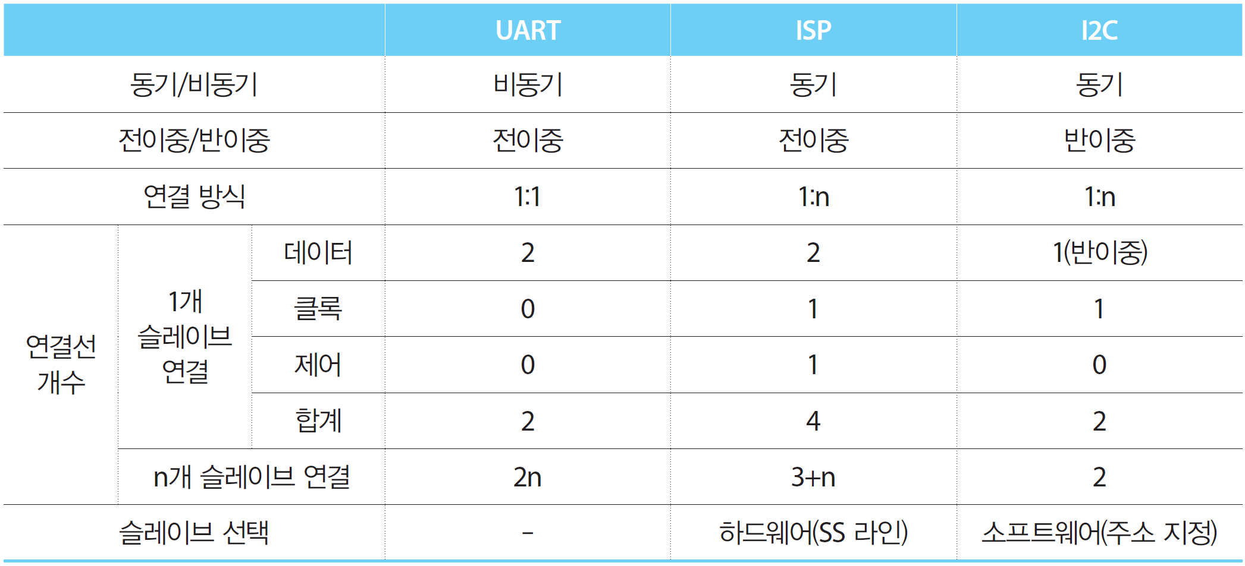
시리얼 통신 방식 비교

Slide 4
SDA & SCL
데이터 전송
데이터(SDA)는 클록(SCL)이 HIGH인 구간에서만 샘플링 가능
데이터(SDA)는 클록(SCL)이 LOW인 구간에서만 변경 가능
데이터 시작 및 끝
데이터 시작 : 클록(SCL)이 HIGH인 구간에서 데이터(SDA)가 HIGH에서 LOW로 바뀜
데이터 끝 : 클록(SCL)이 HIGH인 구간에서 데이터(SDA)가 LOW에서 HIGH로 바뀜

Slide 5
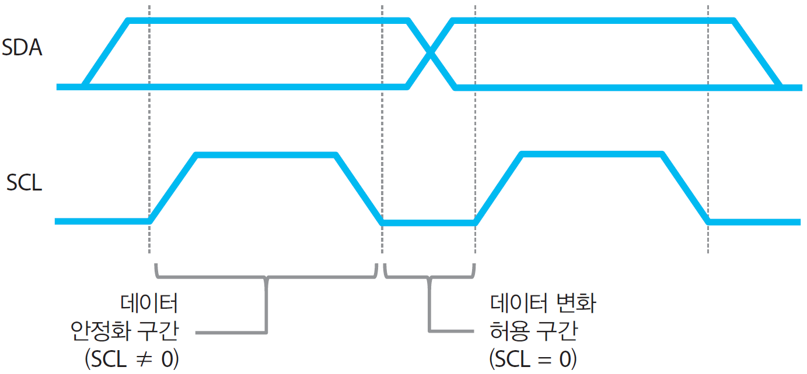
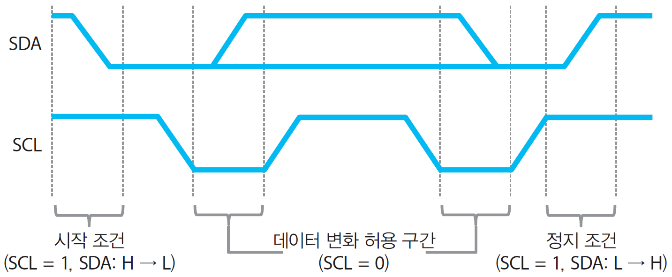
SDA & SCL

Slide 6
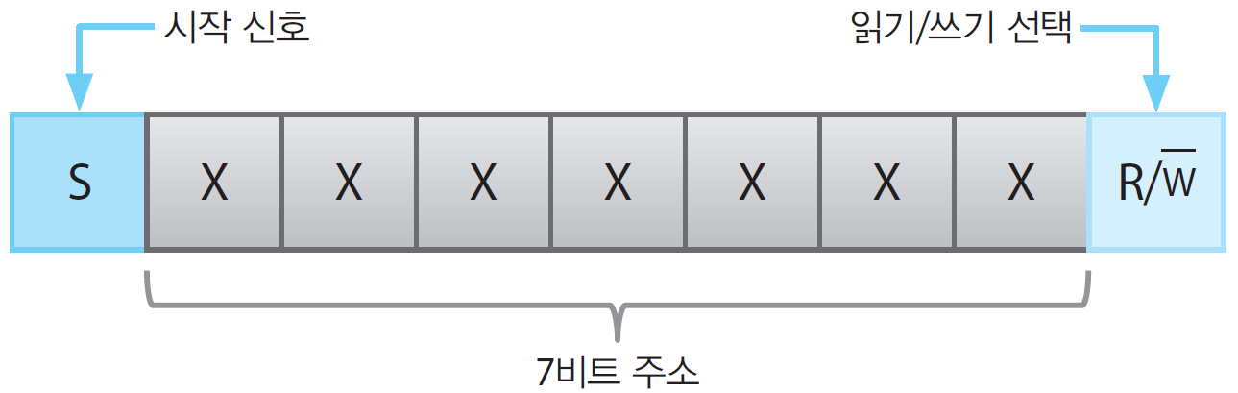
주소 지정
1:n 통신에서 특정 슬레이브 선택을 위해 소프트웨어 방식의 주소 사용
주소는 7비트로 구성
8번째 비트는 읽기/쓰기 선택용으로 사용
0000 000, 1111 xxx는 특수 용도로 예약
인터넷에서 IP 주소와 유사한 개념

Slide 7
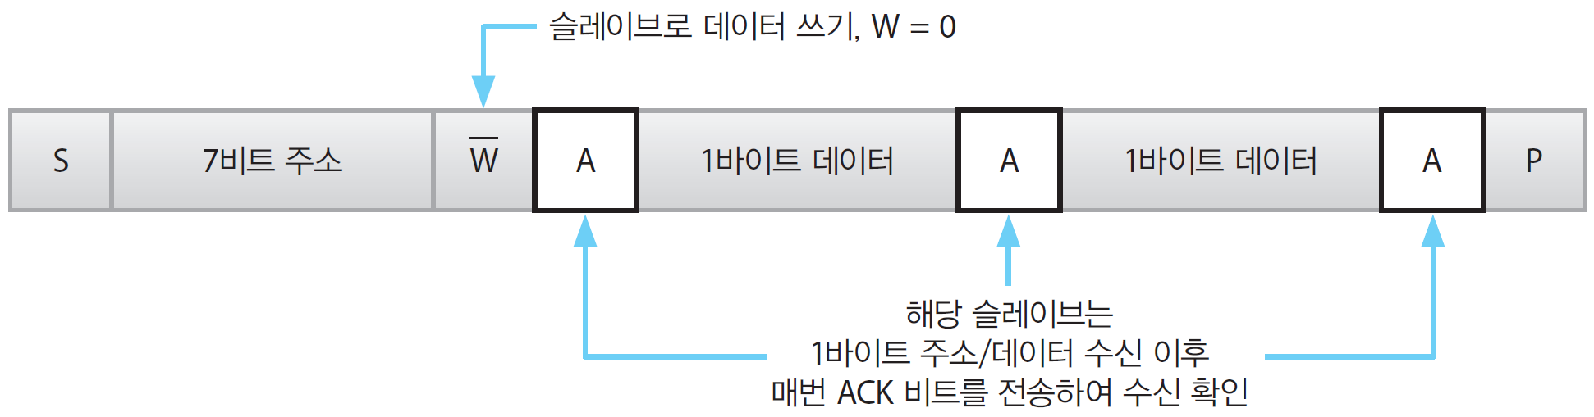
슬레이브로 데이터 송신

Slide 8
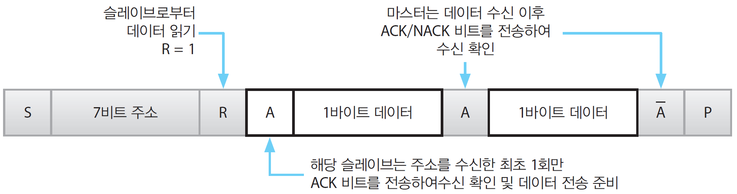
슬레이브로부터 데이터 수신

Slide 9
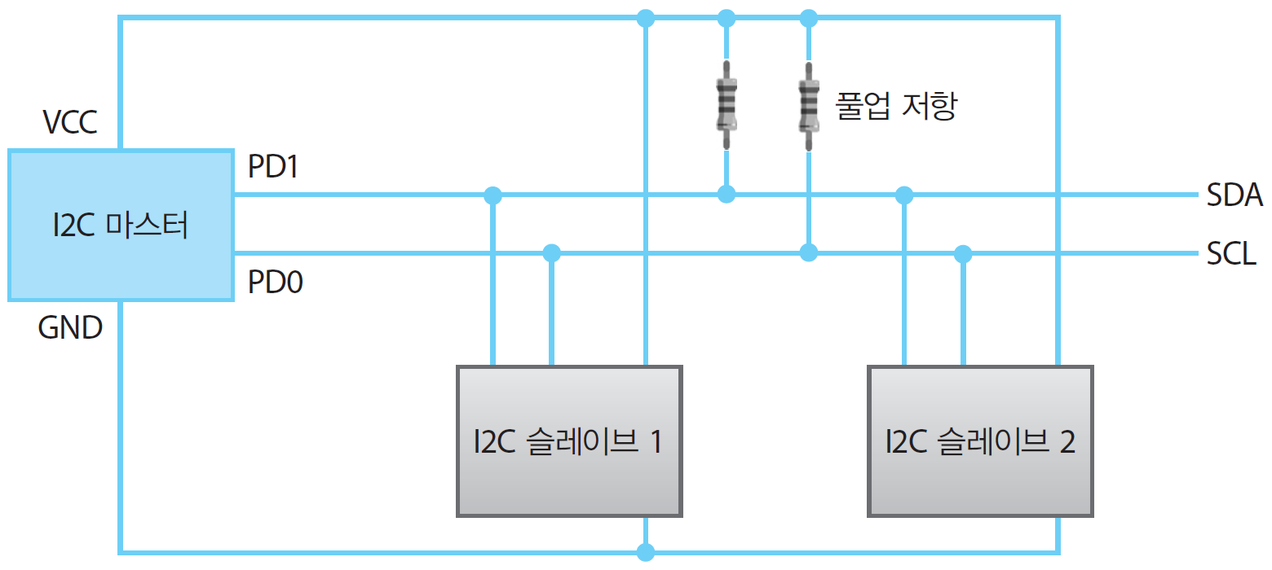
I2C 연결

Slide 10
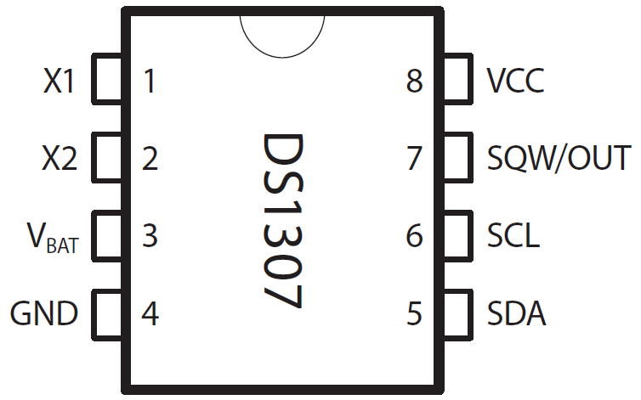
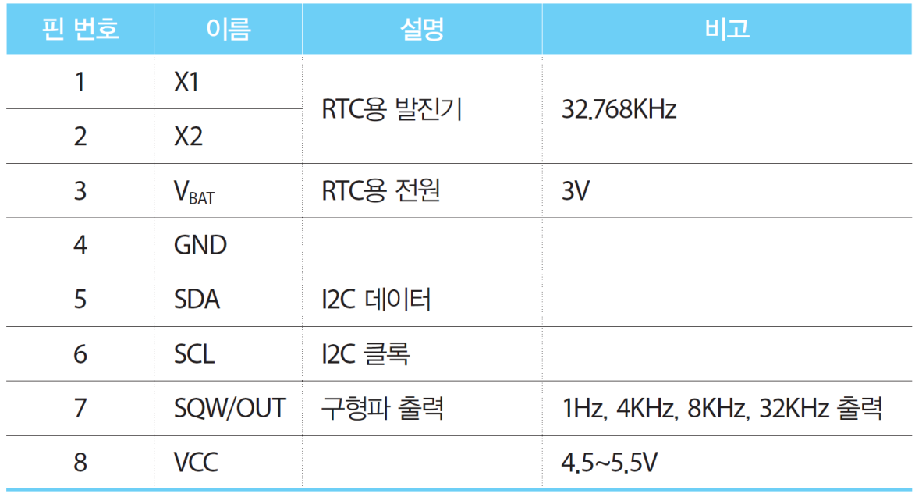
DS1307 RTC 칩
Real Time Clock
별도의 전원을 사용하여 현재 시간과 날짜를 유지
I2C 방식 연결

Slide 11
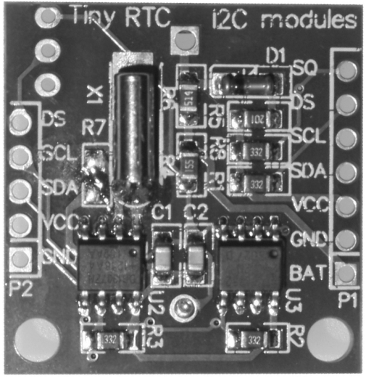
DS1307 연결 회로도

Slide 12
Tiny RTC 연결 회로도

Slide 13
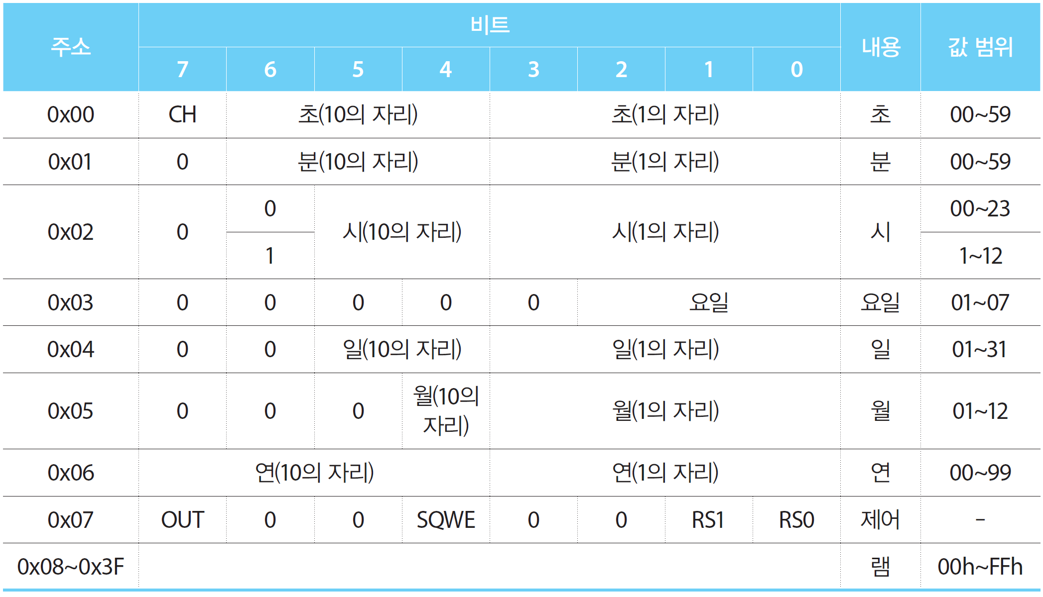
DS1707 메모리 구조

Slide 14
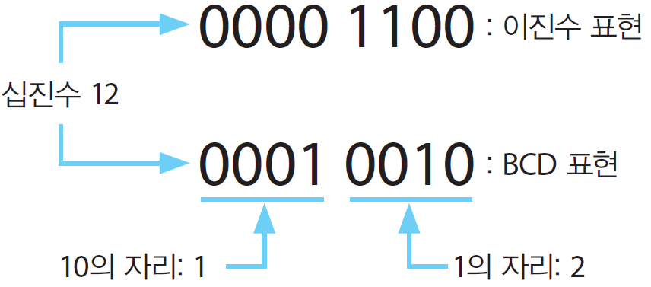
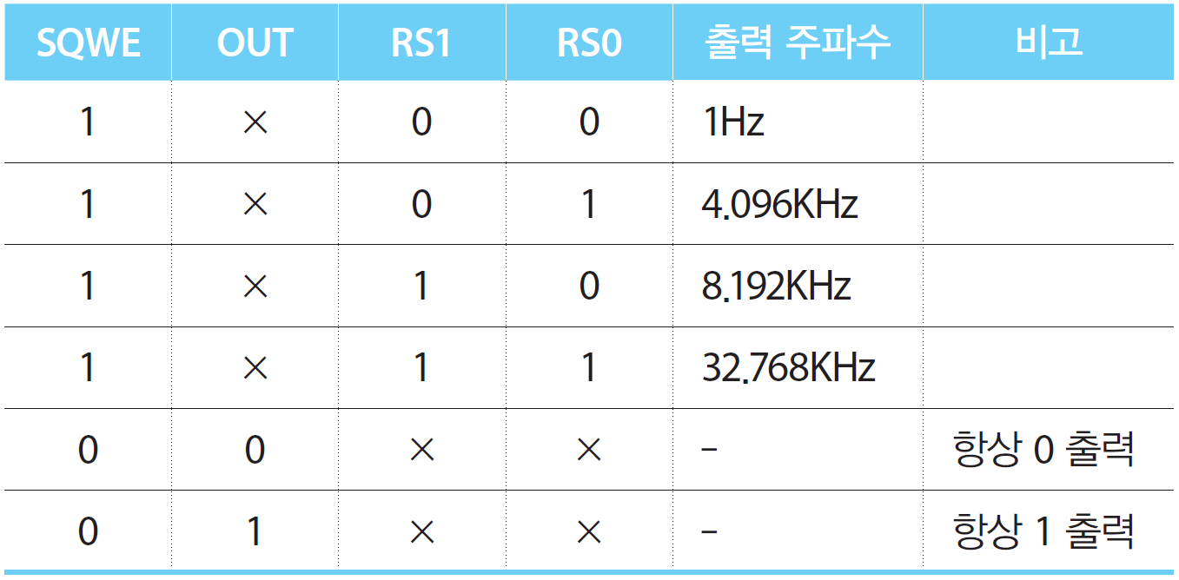
DS1307 메모리
CH (Clock Halt) 비트 : 1 : 시계 정지, 0 : 시계 동작
날짜 및 시간 저장 방식 : BCD 방식 사용
7번 메모리
구형파 출력 설정

Slide 15
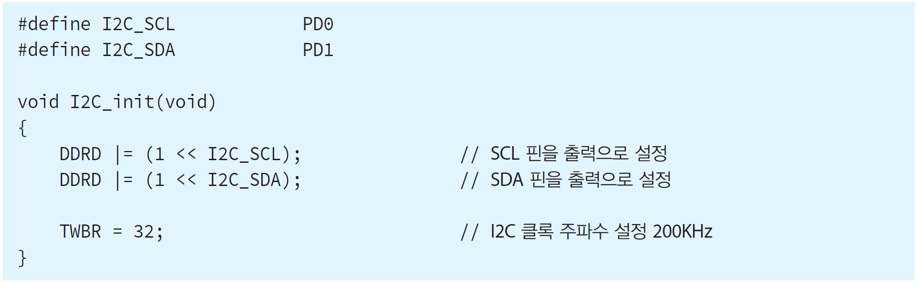
코드 17-1: TWI 초기화

Slide 16
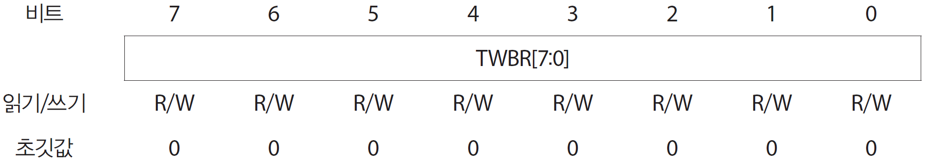
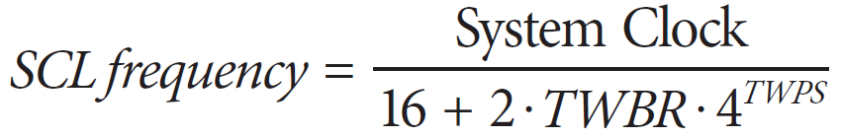
TWBR 레지스터
분주비 설정
TWSR 레지스터의 TWPS 비트와 함께 사용됨

Slide 17
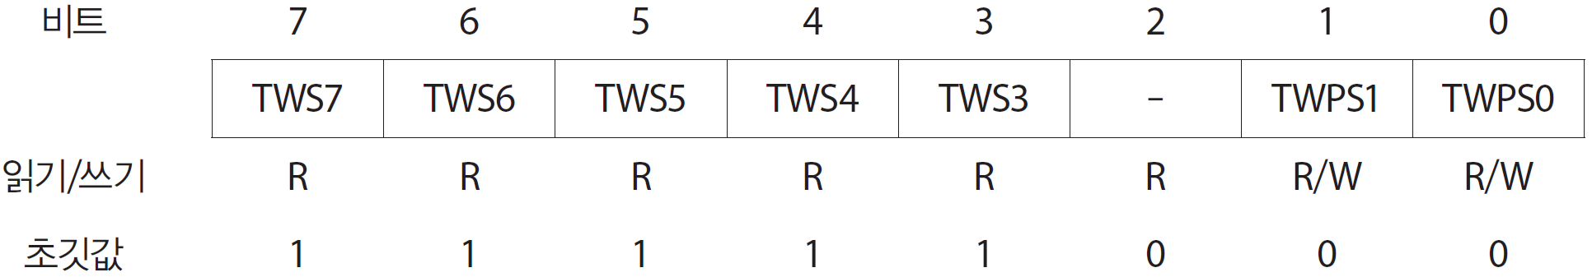
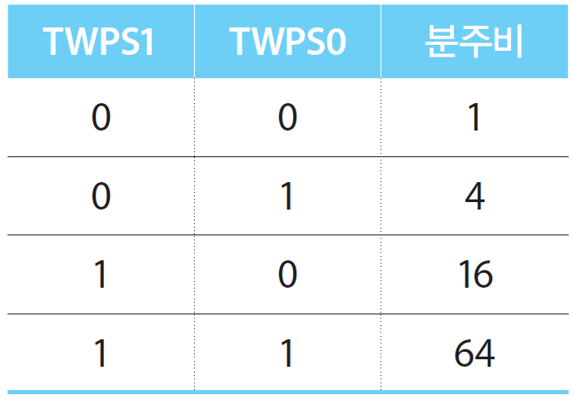
TWSR 레지스터
TWPS : 분주비 설정
TWS : I2C 통신의 오류 상태 반영

Slide 18
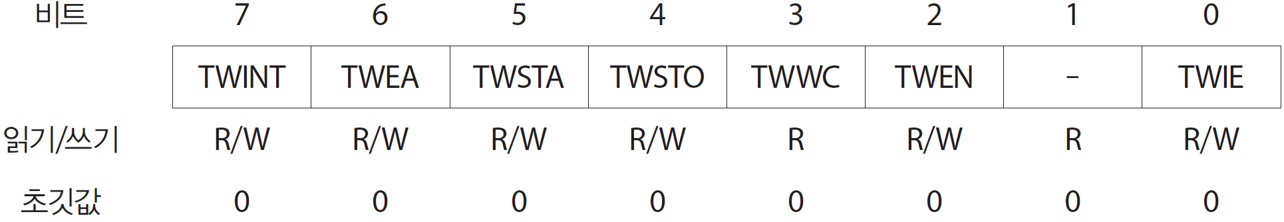
TWCR 레지스터 : I2C 통신 제어
I2C 통신 제어 레지스터

Slide 19
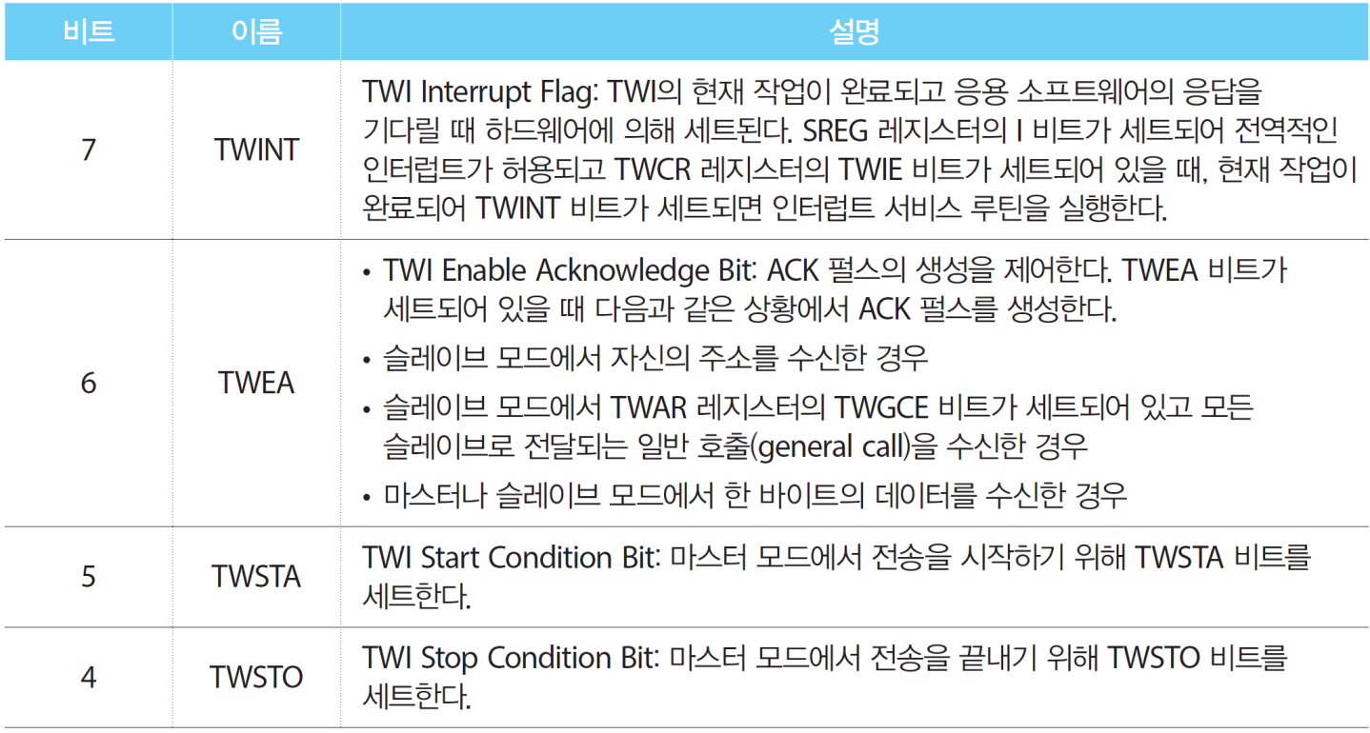
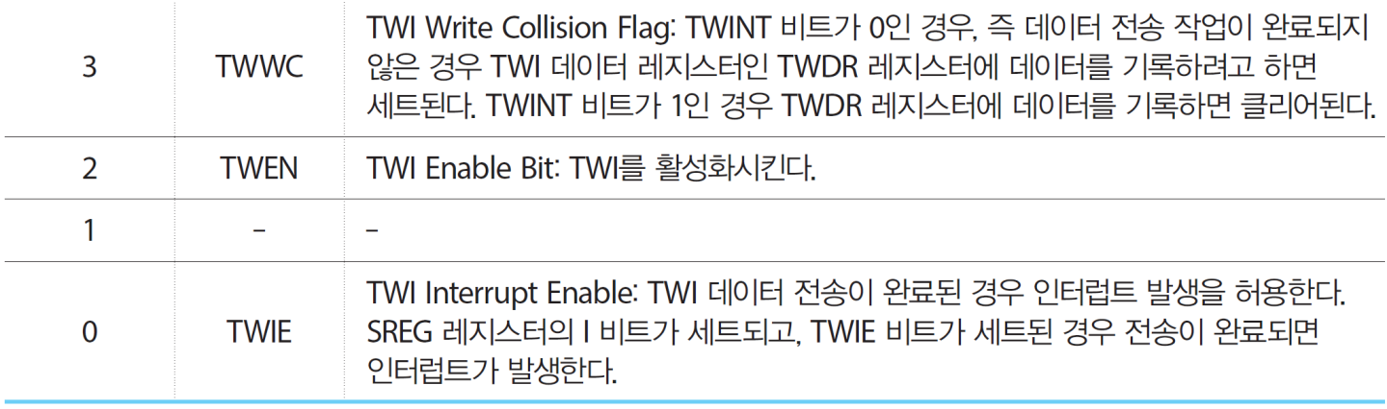
TWCR 레지스터 비트

Slide 20
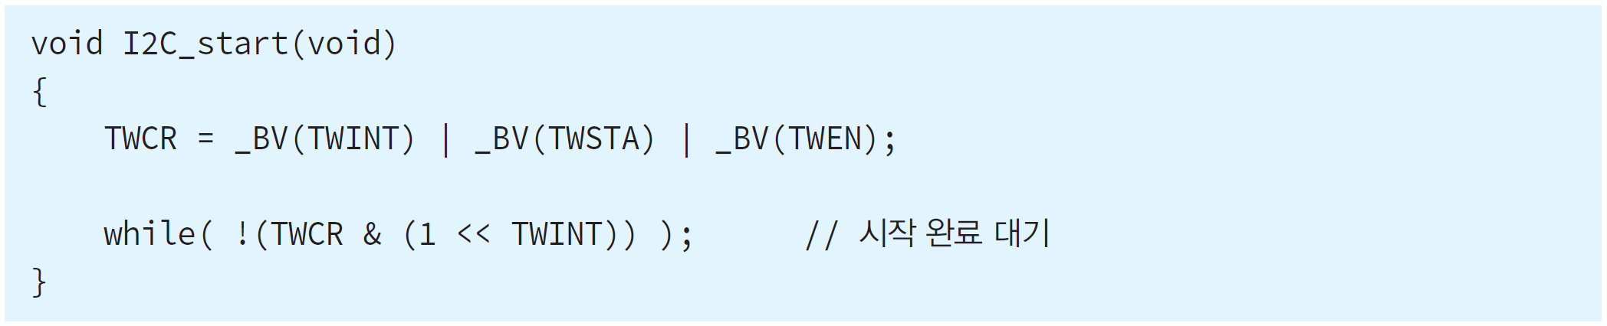
코드 17-2: TWI 시작 함수
비트 세트 명령 실행 시점과 실제로 비트가 세트 되는 시점에 차이가 있음
명령어 실행 이후 실제 세트 되기를 대기하기 위해 while 문이 사용됨

Slide 21
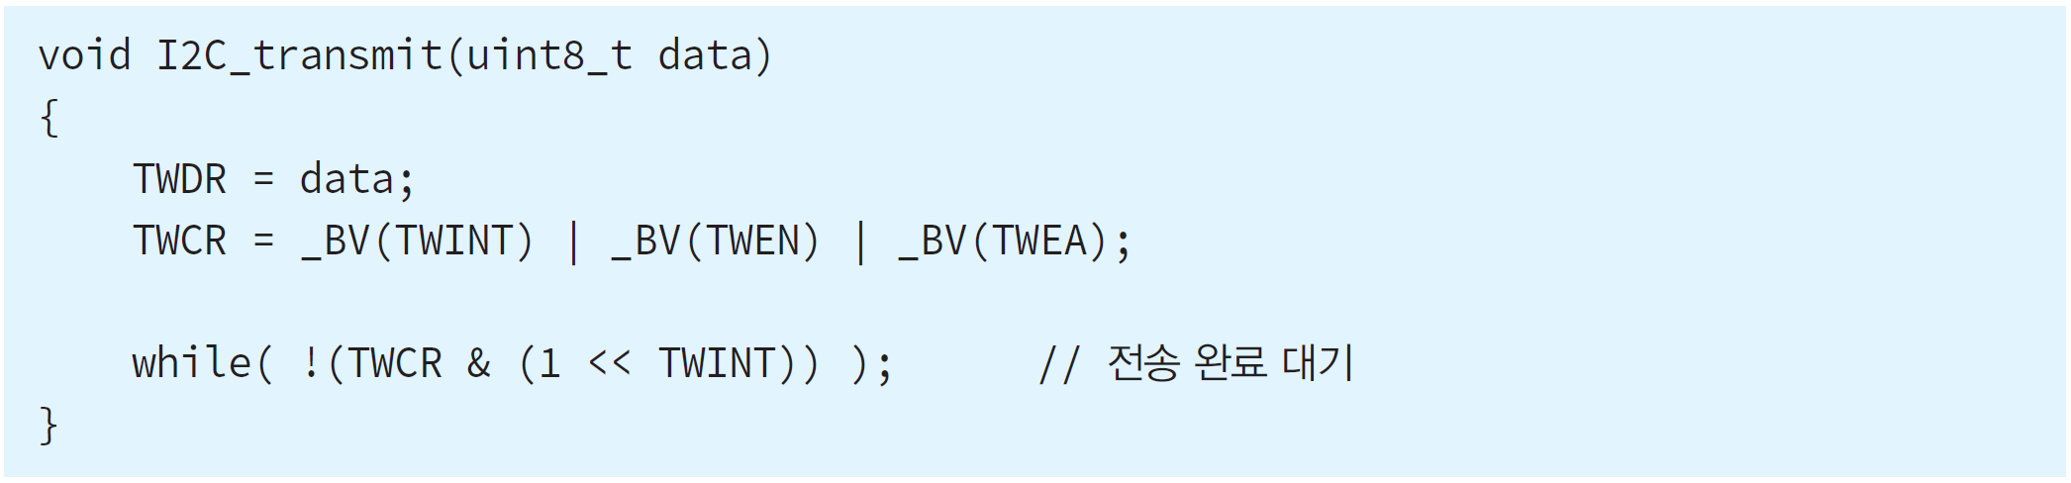
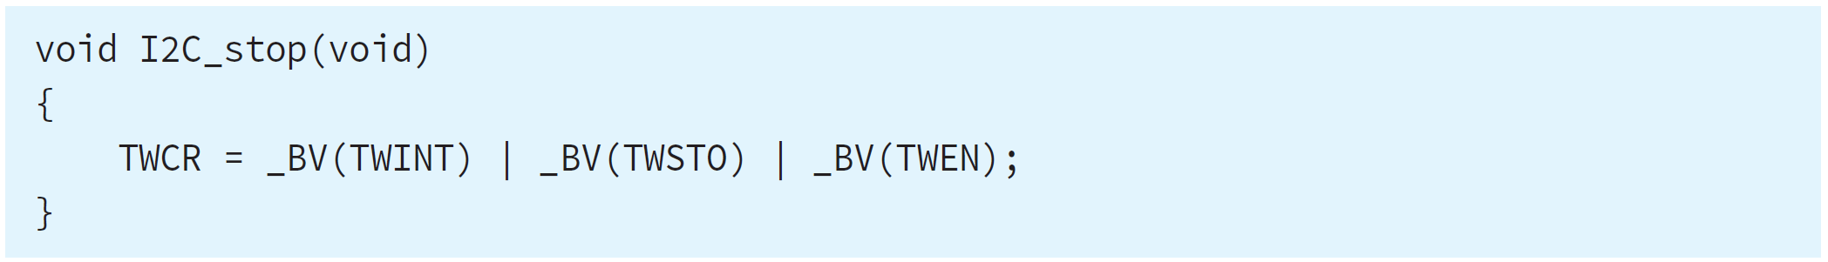
코드 17-3, 17-4

Slide 22
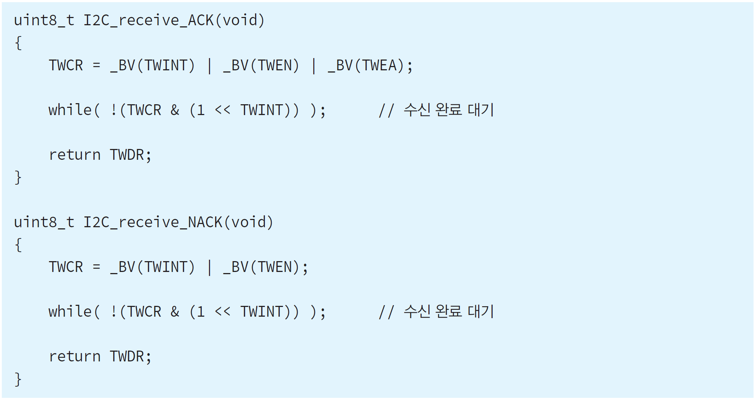
코드 17-5: TWI 데이터 수신 함수
* 데이터 수신 후 ACK를 보내는 경우와
NACK를 보내는 경우의 2가지

Slide 23
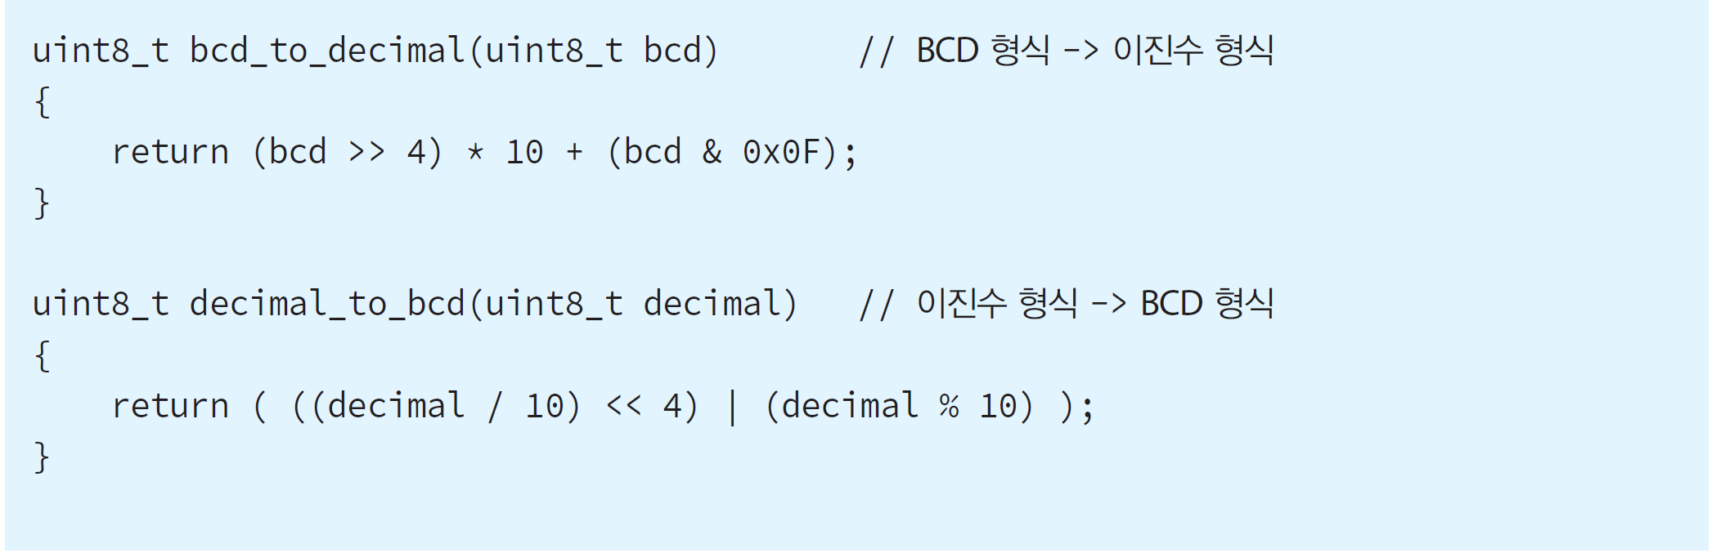
BCD, Decimal 변환 함수

Slide 24
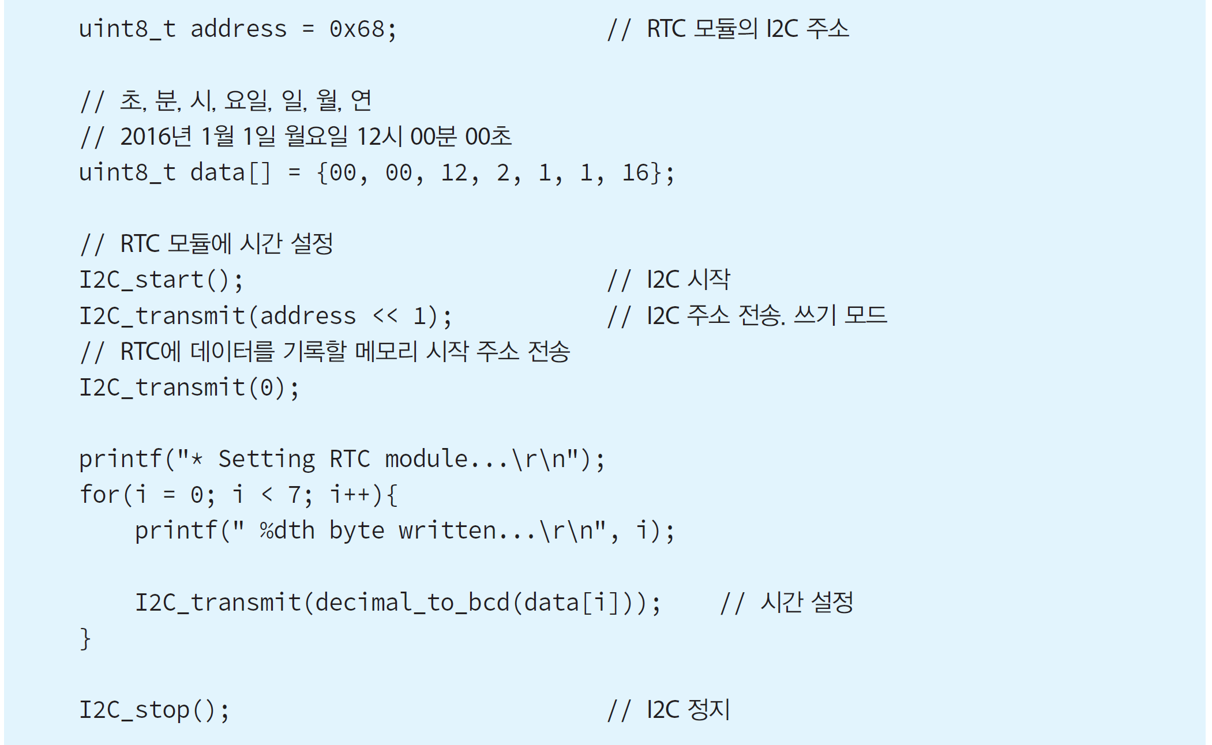
코드 17-8: RTC 모듈 시간 설정
코드 17-6, 17-7
I2C 라이브러리 사용

Slide 25
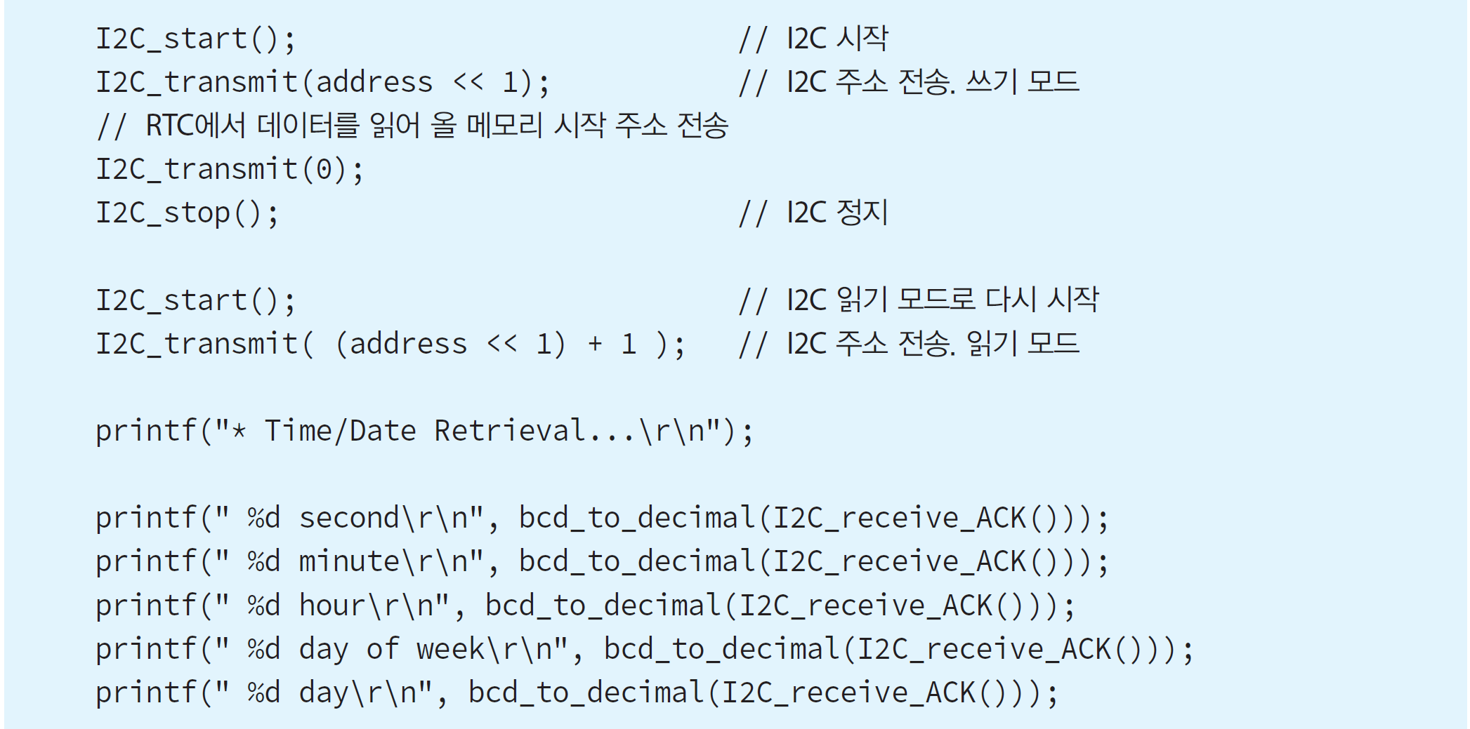
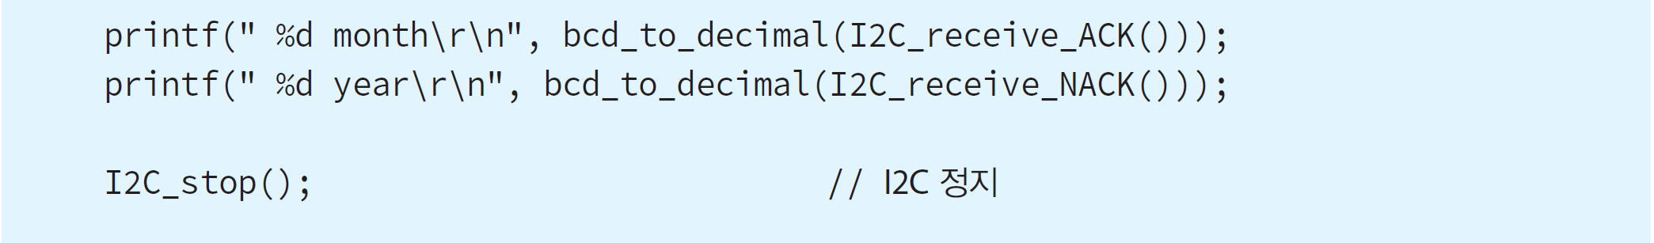
코드 17-8: RTC 모듈 시간 읽기

Slide 26
구형파 출력 사용
Tiny RTC 모듈의 1Hz 구형파를 외부 인터럽트 2번에 연결하여 초당 1회 카운트 값 증가

Slide 27
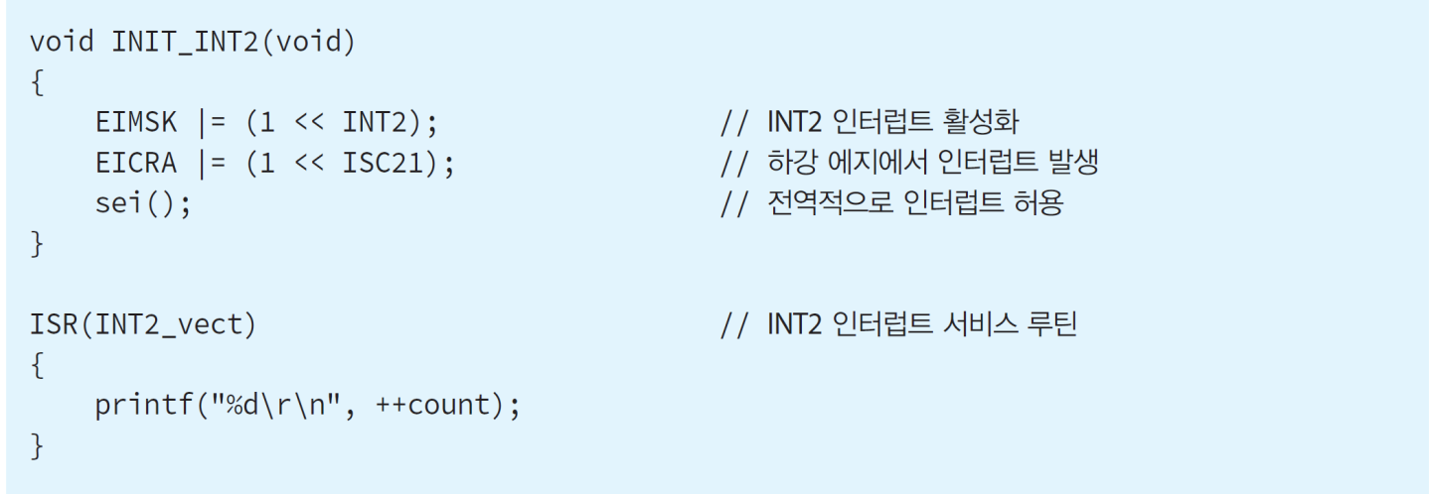
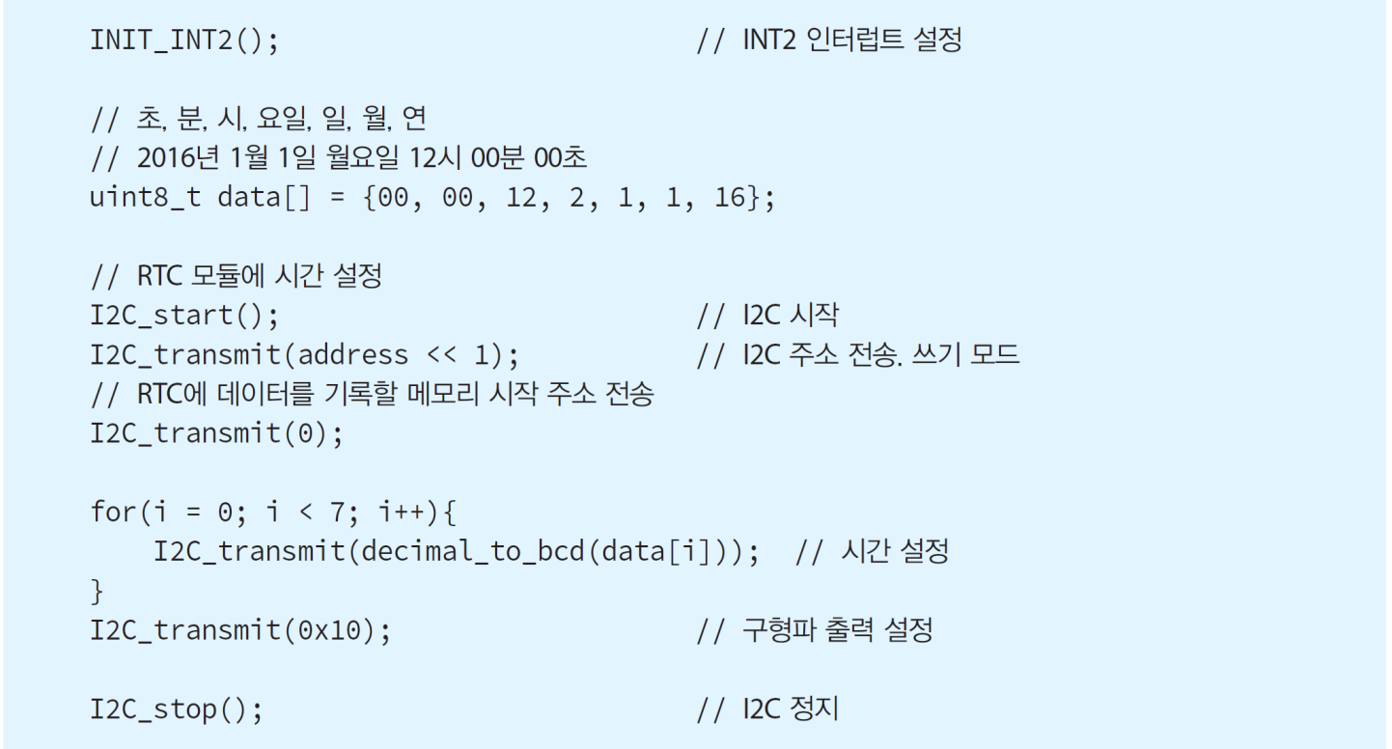
코드 17-9: 구형파 출력

Slide 28
Thank you!!

